Slide 1
MUKAVEMET DERSİNE GİRİŞ
(KAVRAMLAR)
M.Feridun Dengizek

Slide 2
GERİLİM (STRESS)
Günlük yaşantımızda karşılaştığımız tüm yapılar malzeme kullanılarak gerçekleştirilir. (Köprü, baraj, makina parçası, iskeletimiz vs.) Bunlar çelik, kum, kil, plastik, taş, kemik gibi malzemeler kullanılarak inşa edilirler.
Malzemelerin mukavemeti, maruz kaldığı yüklere deforme olmadan dayanabilmesi ile ölçülür.

Slide 3
Malzeme yüke maruz kaldığında iç yapısında üç ana gerilim oluşur
Çekme gerilimi (Tension)
Basma gerilimi (Compression)
Kesme gerilimi (Shear)
Bu gerilimlerin hepsi bir arada bulunabileceği gibi sadece biri veya ikisi de olabilir.
Malzeme üzerinde hiç yük olmasa bile malzemenin kendi ağırlığından ötürü iç yapıda basma gerilimi oluşur

Slide 4
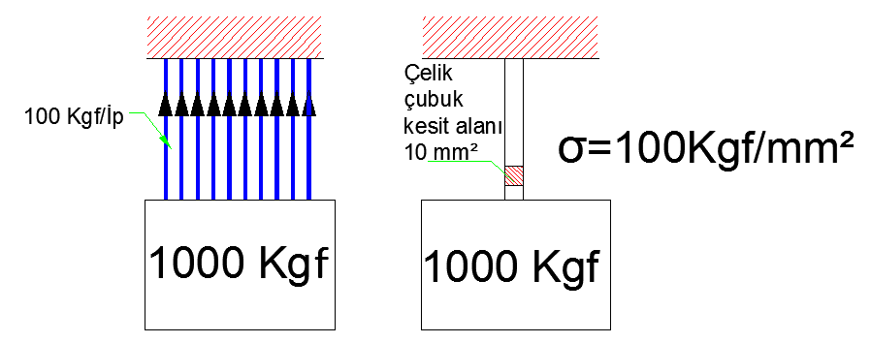
Çekme gerilimi (Tension)
1000 kg ağırlığndaki bir yükü 10 adet ip ile tavana astığımızda ip başına düşen kuvvet 1000/10= 100 Kg/ip olur. Bu ağırlığı ipler yerine kesit alanı
10 mm² olan bir çelik çubuk ile tavana astığımızda çelik çubuğun her mm karesine düşen yükün de 1000/10= 100 Kg_{F} /mm² olacağı açıktır

Slide 5
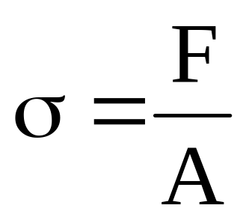
ÇEKME (TENSION)-BASMA(COMPRESSION)-KESME (SHEAR)
GERİLİM FORMÜLÜ
F: Kuvvet (N)
A: Kesit alanı (mm²)
σ : Çekme-Basma gerilimi(N/mm²)
Formül 1

Slide 6
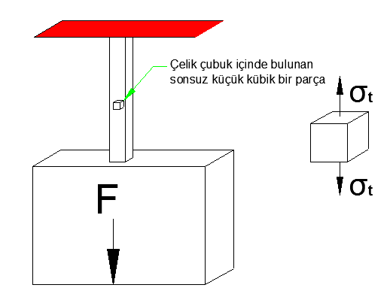
Çekme gerilimi (Tension)
Ağırlığı asmış olduğumuz çelik çubuk içideki sonsuz küçük kübik parçalardan (SKKP) birinin üzerindeki çekme gerilimi (σt) yandaki gibi gösterilir.
Çekme gerilimi kuvvetin etki ettiği yönde ve kübik elemanın yüzeylerine dik olarak etki ederler ve birbirlerine ters yöndedir.
Çekme gerilimi üzerine etki ettiği elemanı etki yönünde uzatmaya çalışır.

Slide 7
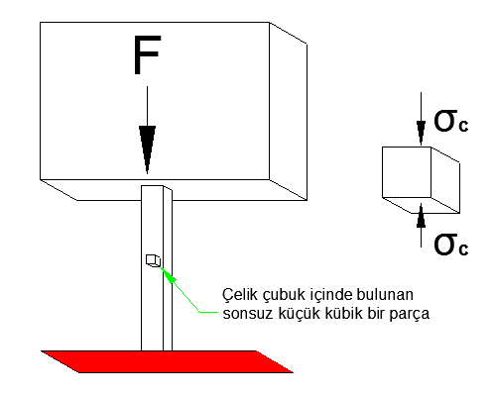
Basma gerilimi (Compression)
Çekme geriliminde verilen yükü çelik çubuğa asmak yerine çelik çubuğun üzerine koyacak olursak çelik çubuk içindeki sonsuz küçük kübik eleman üzerindeki gerilim aynı büyüklükte fakat ters yönde ortaya çıkar.
Basma gerilimi üzerine etki ettiği elemanı etki yönünde kısaltmaya çalışır.

Slide 8
ÇELİKLERİN TAŞIYABİLECEĞİ GERİLİMLER
Çelik malzemelerin taşıyabileceği akma gerilimi
σ_{y}=100 ila 1,000 N/mm² arasındadır.
Gerilim dayanımı malzemenin
  Karbon yüzdesi
  Alaşım durumu
  Sıcak/Soğuk Hadddelenmesi
  Isıl işlemi
  Kalınlık veya çapı
Durumlarına göre değişiklik gösterirler
Kullandığımız çelikleri çoğunun taşıyabileceği akma gerilimi
σ_{y}=150 ila 600 N/mm² (MPa)
arasındadır. (1,500-6,000Kgf/cm² )

Slide 9
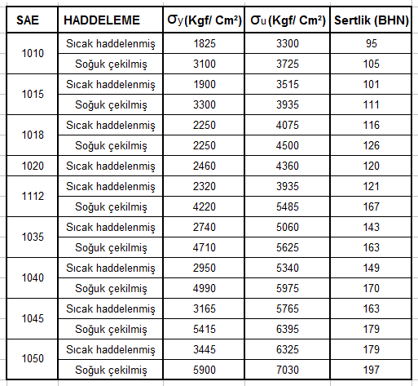
BAZI ÇELİKLERİN DAYANIMI

Slide 10
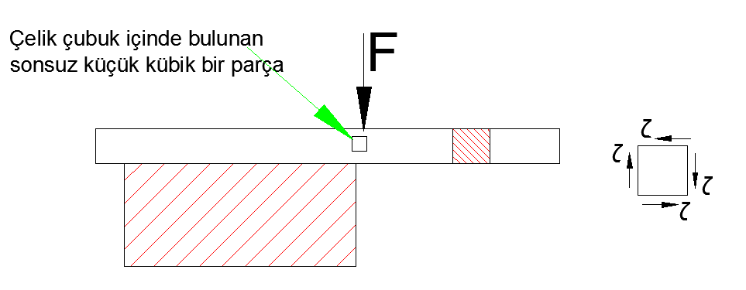
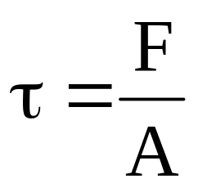
Kesme Gerilimi (Shear Stress)
Kesme gerilimi yük altındaki elemanın üzerinde kesme yönünde etki eden gerilimdir.
Kesme gerilimi üzerine etki ettiği elemanı etki ettiği yönde kesmeye çalışır.
Kesme gerilimleri çekme-basma gerilimlerinin yaklaşık yarısı mertebesindedir
ζ=0.5 σ

Slide 11
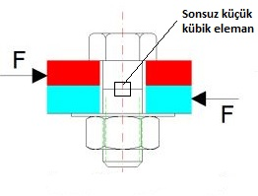
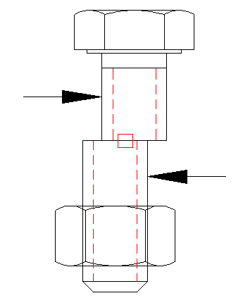
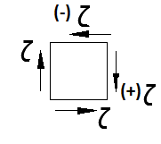
Kesme gerilimi sonsuz küçük kübük parçanın (SKKP) yüzeylerine paralel yönde etki eder.
Kübik elemanın diğer yüzünde ise ters yönde gerilim oluşur.
Eleman üzerinde ters yönlerde etki eden bu iki stres etkisiyle eleman dönemediği için bu yüzeylere dik olan diğer yüzeylerde de yine yüzeylere paralel, birbirine ters stresler bulunur.
Bu streslerden elemanı saat yönünde döndürmeye çalışanlar (+), ters yönde döndürmeye çalışanlar ise (-) kabul edilirler.

Slide 12
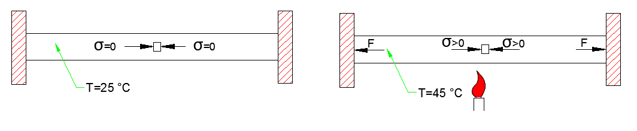
Isıl Gerilim (Thermal stress)
Isıtılan her madde genleşir. (-73 +4 dereceler arasında su hariç).
Isıtılan bir malzeme fark sıcaklığın büyüklüğü ve malzemenin boyu oranında genleşir.
Eğer ısıtılan malzeme genleşmeye izin verilmeyecek şekilde sınırlandırılırsa iç yapısında thermal gerilimler oluşur.
Bu gerilim sonsuz kübik eleman üzerinde basma gerilimi olarak ortaya çıkar.

Slide 13
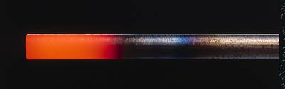
Isıtılan malzemenin boyu o malzemenin genleşme katsayısına bağlı olarak uzanır.
∆L : Uzama miktarı (mm)
K : Uzama katsayısı (1/°C)
(Çelik için K=11x10⁻⁶)
∆T : Fark sıcaklık (°C)
L : Malzeme boyu (mm)
∆L=K*∆T*L Formül 2

Slide 14
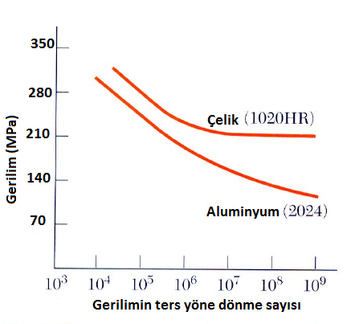
Yorulma (Fatigue)
Malzeme iç yapısı birbirine atomik seviyede bağlı olup bu bağlar gerilimin ters yönde değişmesi sonucunda yorularak zayıflar ve bir yerden sonra tamamen kopar.
Malzeme içinde atomik bağların kopması için sonsuz küçük eleman üzerindeki gerilimlerin birbirine ters yönde etki sayısı (devir) malzemenin cinsine göre milyonlar milyarlar seviyesindedir.

Slide 15
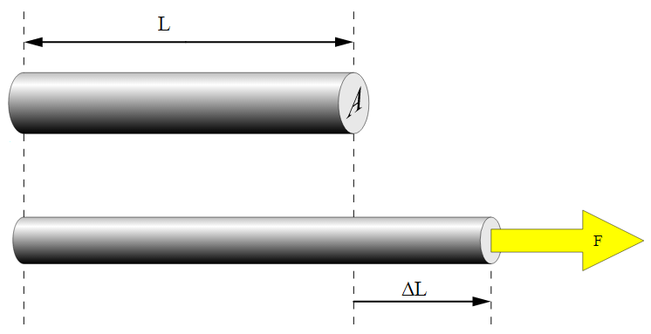
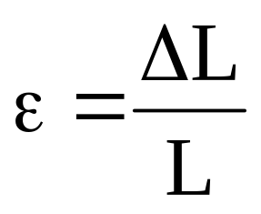
GERİNİM (STRAIN)
Malzeme üzerine etki eden kuvvetlerin malzemede gerilim oluşturduğunu, gerilim altındaki malzemenin bu nedenle deformasyona uğradığını yukarıda anlatmıştık. Bu deformasyon etki eden kuvvetin yönüne bağlı olarak uzama veya kısalma olarak ortaya çıkar.
Gerinim bu uzama veya kısalmanın tüm boya olan oranı olarak formüle edilir.
FORMÜL 3 | ɛ : Gerinim (Strain) ∆L : Uzama miktarı L : Malzemenin boyu

Slide 16
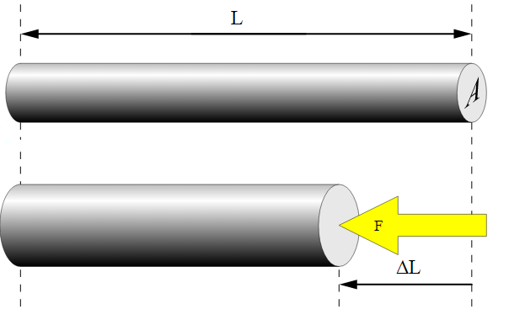
Bir malzeme sadece eksenel olarak basma kuvvetine maruz kalırsa boy kısalırken çap ise büyür

Slide 17
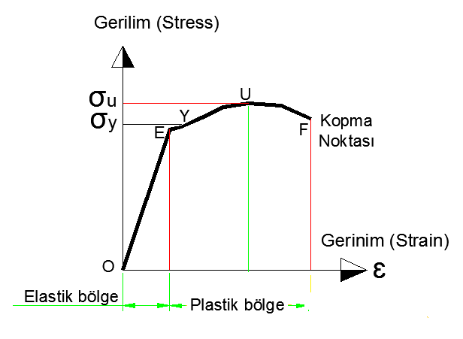
STRESS-STRAIN DİYAGRAMI
Mukavemet konusunda en önemli diyagram
Stress-Strain diyagramıdır.
Bu diyagram malzeme üzerindeki stress ile strain arasındaki ilişkiyi gösterir.

Slide 18

Elastik Bölge
E noktasına kadar deformasyon elastik olup stres kalkar kalkmaz malzeme orjinal boyutuna geri döner.
Elastik bölgede deformasyon stress ile doğru orantılı olarak artar. O-E arasında kalan bu bölgede "hook" kanunu geçerlidir.
E noktasından sonra malzeme üzerinde stres arttırılmaya devam edilirse E-Y noktalar arasında hızlı bir deformasyon oluşur.

Slide 19
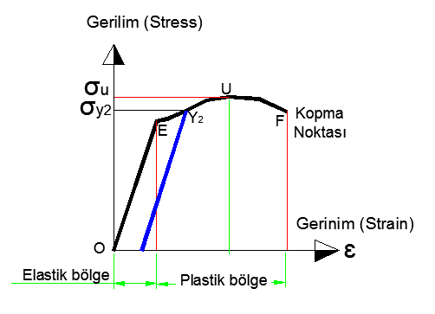
Plastik Bölge :
Deformasyon miktarı Y noktasını geçmişse deformasyonun bir kısmı artık kalıcı olur.
Bu noktadan sonra ulaşılan U noktası ise malzemenin dayanabileceği maksimum stress noktasıdır.
Malzemeye uygulanan stresY-U noktaları arasında kalmış ise malzeme haddelenmiş gibi olur. Bu noktalar arasındaki deformasyonun bir kısmı kalıcı olmakla birlikte malzemenin akma noktası farklı bir seviyeye yükselerek malzemenin dayanımı artmış olur.
Malzemenin bu özelliği nedeni ile eğer yüksek dayanımlı malzeme isteniyorsa (özellikle çelikte) sıcak veya soğuk haddeden geçirilerek daha yüksek bir akma sınırı olan malzeme elde edilmiş olur.

Slide 20
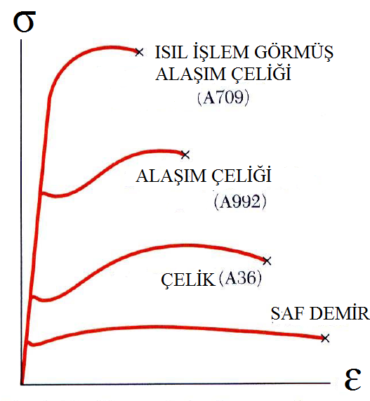
U noktasına kadar deforme olan bir malzeme ulaşabileceği en yüksek dayanıma çıkmış olur.
Bu noktadan sonra uzama devam ederse malzemenin dayanımı azalmaya başlar ve F noktasında kopma meydana gelir.
Plastik deformasyon bölgesi geniş olan malzemeler dövülebilir (mallabel) ve/veya sünek (çekilebilir) malzemelerdir. Örnek; bakır, alüminyum vs)
Malzeme eğer fazla uzayamadan kırılıyorsa bu malzemelere gevrek malzeme (brittle) denir. Örnek pik döküm, cam, vs.
Stress-Strain diyagramı malzemenin karbon yüzdesine, alaşım durumuna, ısıl işlem görüp görmediğine göre farklılık gösterir.
Çekme dayanımı için Örnek video
www.youtube.com/watch?v=D8U4G5kcpcM

Slide 21
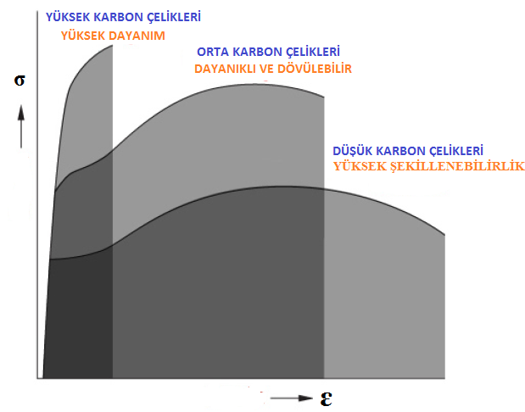
TOKLUK (TOUGHNESS)
Stress-Strain diyagramında Görünen eğrinin altındaki alan malzemenin plastik şekil değişimine ne kadar dayanıklı (Tok) (Tough) olduğunun ölçüsüdür.
Bir diğer deyişle tokluk malzemenin kırılmadan önce ne kadar enerji emebildiğinin ölçüsüdür
Türkiyede bu kırılmadan şekil değiştirebilme özelliğine TOKLUK denir.
Yandaki diyagramda görüldüğü üzere çelik bünyesindeki karbon oranı azaldıkça gerinim ɛ (strain) artmakta, ancak malzemenin dayanabileceği gerilim miktarı σ azalmaktadır

Slide 22
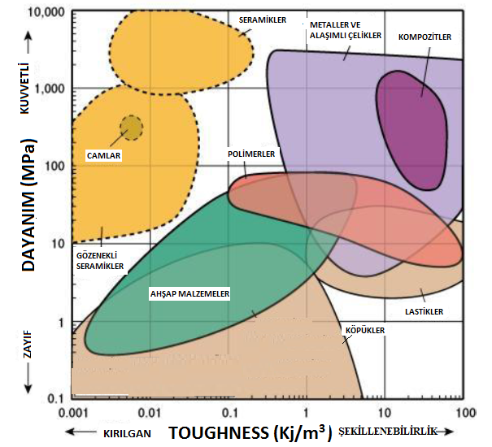
MÜHENDİSLİKTE KULLANILAN MUHTELİF MALZEMELERİN TOKLUK (TOUGHNESS) DİYAGRAMI
Tokluk bir malzemenin birim hacım içine ne kadar enerji (Kj/m³ ) emebileceğinin ve kırılmadan ne kadar deforme olabileceğinin ölçüsüdür.
Tokluk (toughness)
Kırılgan olmanın tersidir.

Slide 23
SÜNEKLİK-DÖVÜLEBİLİRLİK
(DUCTILITY-MALLEABILITY)
Tokluk dayanımı (Toughness) iki çeşittir.
Süneklik (Ductility) : Bir malzemenin çekme gerilimi (Tension) altında kırılmadan uzayabilmesinin yani Çekilebilir olmasının ölçüsüdür.
Dövülebilirlik (Malleability) : Bir malzemenin basma gerilimi (Compression) altında kırılmadan kısalabilir veya incelebilir olmasının ölçüsüdür.
Bir malzeme hem sünek hem dövülebilir olabileceği gibi birine uygun diğerine ise uygun olmayabilir.
(Örnek: Altın hem dövülebilir hem çekilebilir. Fakat kurşun dövülebilir olmakla beraber çekilebilir değildir.
Altın 200ηm kalınlığa kadar inceltilebilir
Beton kırılgandır. Bu malzemeye süneklik kazandırmak için binalar beton içine çelik koyularak inşa edilir.

Slide 24
SERTLİK (HARDNESS)
Bir malzemenin sertliği o malzemenin deformasyona göstereceği direncin ölçüsüdür.
Muhtelif sertlik ölçme metodları vardır. Bunların hepsi belli bir kuvvetin etkisindeki çok yüksek bir sertliğe sahip bir ucun malzemede yaptığı deformasyonun büyüklüğü ile ölçülür.
Malzemenin sertliğini belirleyen faktörler şunlardır
    Gerilim dayanımı (stress),
    Gerinimi (Strain),
    Tokluğu (Toughhness)
    Sünekliği (Ductility)
    Dövülebilirliği (Malleability)

Slide 25
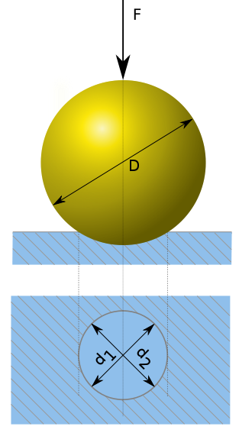

SERTLİK ÖLÇÜM METODLARI
BRİNNEL SERTLİĞİ
Bu ölçüm metodunda 10 mm çapındaki çok sert bir bilyanın 3000 Kgf kuvvet altında malzeme üzerinde bir iz bırakması sağlanır.
Daha sonra bu izin çapı ölçülerek aşağıdaki formülden Brinnel sertliği (HB) hesaplanır.
Bu metod nispeten yumuşak malzemelerin sertliğinin ölçülmesinde kullanılır.
Bu formülde F Newton cinsinden kuvvet, D bilyanın mm cinsinden çapı, d ise mm cinsinden izin çapıdır.
İz düzgün yuvarlak değilse ortalama çap bulunarak formülde kullanılır

Slide 26
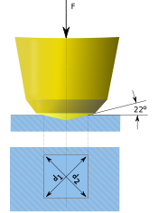



VICKERS SERTLİĞİ
Dört köşeli ve ucu 136 derecelik piramit şeklinde sivriltilmiş çok sert bir ucun brinnel sertliğindeki gibi belli bir kuvvet altında malzeme üzerinde bıraktığı iz köşeden köşeye ölçülerek aşağıdaki formül vasıtasıyla vickers sertliği (HV) hesaplanır.

Slide 27
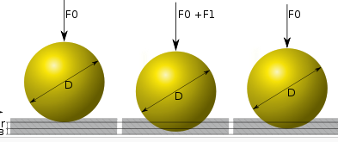
ROCKWELL SERTLİĞİ
En sık kullanılan sertlik ölçüm metodudur. Bu metod ile çelik bilya veya elmas bir konik uç ile ön bir kuvvet ve daha sonra ilave bir kuvvet etkisi altında malzemeye iz bırakılır. Ancak bu metod da diğerleri gibi izin genişliği değil fakat derinliği ölçülerek sertlik değeri belirlenir.
Bu sertlik metodu uygulanan kuvvetin büyüklüğüne bağlı olarak HrA, HrD, HrC olarak kategorilere ayrılır.

Slide 28
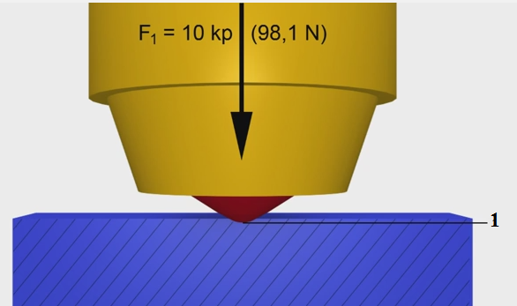
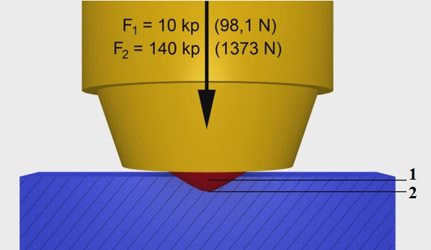

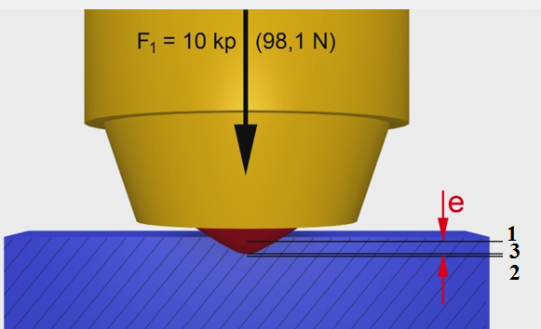
Rockwell C ölçüm metodu
Türkiyede En sık kullanılan HrC sertlik ölçümünde elmas konik uç veya bilya üzerine önce 10 Kg_{f} değerinde bir ön kuvvet uygulanarak ucun ulastığı derinilik mm cinsinden belirlenir (Ölçü1)
Daha sonra ön kuvvetin üzerine 140 Kg_{f} kuvvet daha ilave edilirek ucun ulaştığı ikinci derinlik belirlenir. (Ölçü 2)
İlave edilmiş olan 140 Kg_{f} kaldırılırak ucun bu durumda oturduğu son konum derinliği belirlenir (Ölçü 3)
Biyanın veya konik ucun oturduğu son derinlik (Ölçü 3) ile İlk belirlenmiş derinlik (Ölçü1) arasındaki “e”mesafesi mm cinsinden ölçülür.
HrC= (0.2-e)*500
formülünden sertlik değeri elde edilir.
Rockwell C ölçüm örneği için video
www.youtube.com/watch?v=G2JGNlIvNC4

